Slide 1
课程整体情况
主讲：张立新（5教120，lxzhang@nankai.edu.cn）
助教： 杨轩溥
教材：《固体物理学》陆栋 蒋平 徐至中 编著 （第一至第七章）
参考书：
《固体物理学》黄昆 韩汝琦编
Introduction to Solid State Physics, Kittel C.
学时数：17X4=68 （周二周五上午8：00）（包括实践环节4学时，习题课8学时）
学分：3.5 班级情况：。。。
考核方式：作业+实践（40%）＋ 期末考试（60%）
往年优秀率：～10%；良好率：～40%；通过率：>=90%
特殊问题？

Slide 2
主要内容
第一章 晶体结构
第二章 晶体中的衍射
第三章 晶体的结合
第四章 晶格振动和晶体的热学性质
第五章 晶体中的缺陷
第六章 金属电子论
第七章 周期场中的电子态

Slide 3
实践环节
形式：由同学们备课、主讲 ，教师讲评，同学们讨论
时间：第15-16周周五各安排一次，主讲的同学依效果按五次作业计入平时成绩
时长：每人5分钟
主题：自拟，与本课内容相关，来源于实习、课外学习、科研实践，有一定理论深度，有趣味
目的：增长见闻、引起思考、学以致用
第一次课止

Slide 4
为什么要学习固体物理（凝聚态物理）？
1、人类文明的发展是以所使用的核心材料（晶体）为标志的
2、材料有丰富的力、热、声、光、电等性质，为什么？
3、人类文明面临空前挑战
4、战胜这些挑战依赖新材料的发明、发现
天底下没有容易的事情！

Slide 5
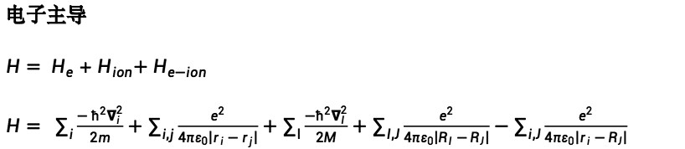
固体物理为什么难学？
电子主导
$H= H_{e}$ + $H_{ion}{+ H}_{e−ion}$
$H= \sum_{i}{\frac{{−ℏ^{2}∇}_{i}^{2}}{2m}+\sum_{i,j}{\frac{e^{2}}{4πε_{0}\left|r_{i}−r_{j}\right|}+\sum_{I}{\frac{−ℏ^{2}∇_{I}^{2}}{2M}+\sum_{I,J}{\frac{e^{2}}{4πε_{0}\left|R_{I}−R_{J}\right|}−\sum_{i,J}{\frac{e^{2}}{4πε_{0}\left|r_{i}−R_{J}\right|} }}}}}$
$$HΨ=EΨ$$
求解容易吗？所有体系都能精确求解吗？

Slide 6
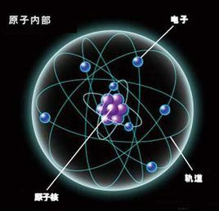
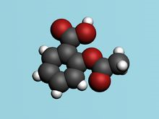

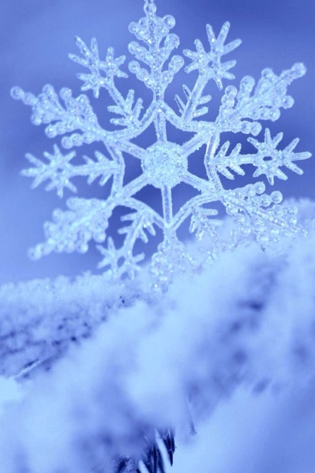
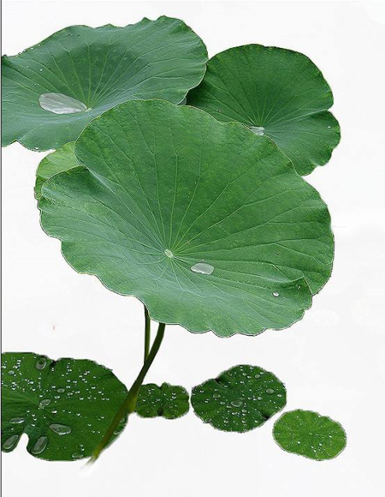
凝聚
原子（atom）
分子（molecule）
凝聚
固体和液体（solid and liquid）
分子示意图
H₂O
原子和分子为什么会发生凝聚现象？
原子或分子之间的吸引作用是普遍的吗？四种基本相互作用之外的第五种力？

Slide 7
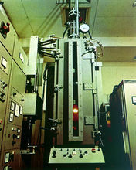
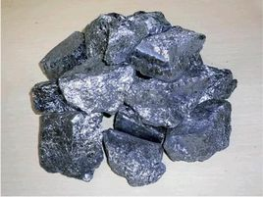
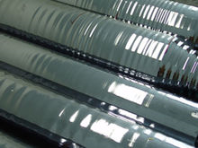
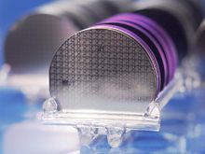
古老而年轻的凝聚态物理
人类早期文明的三个时代：
石器时代 石头（方解石，CaCO3晶体；石英，SiO₂晶体）
青铜器时代 铜锡或铜铅合金
铁器时代 铁（Fe）
铁器技术大量散播使得班图族能改善其农耕技术，使得其脱离石器时代并将农业扩张至热带草原上。因为其掌握冶铁技术，所以其在南非具有支配地位，而且是极富有的民族，同时它们亦能制造铁制工具、武器。
现代社会：硅的时代

Slide 8
古老而年轻的凝聚态物理
为什么晶体能发挥重要作用？
丰富的力、热、声、光、电等性质。
如按导电性分类：
导体
半导体
绝缘体
超导体
铁磁体
铁电体
。。。。
原因？
相互作用的多电子的状态是所有神奇性质的源泉！

Slide 9
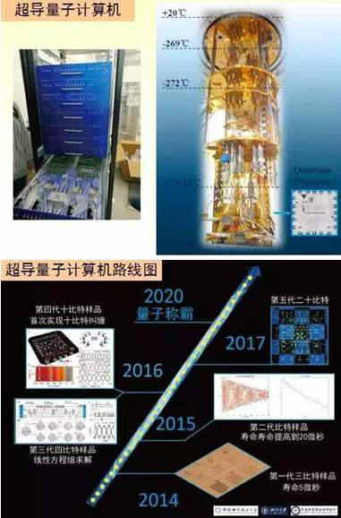
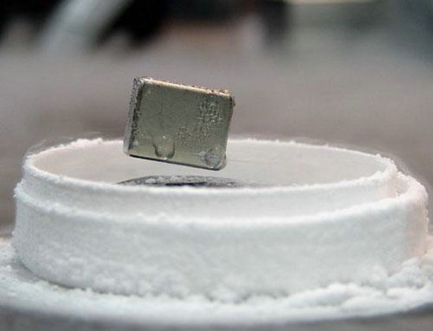
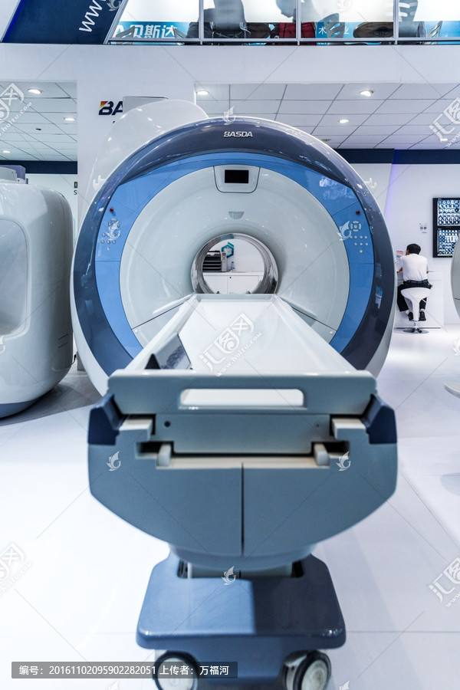
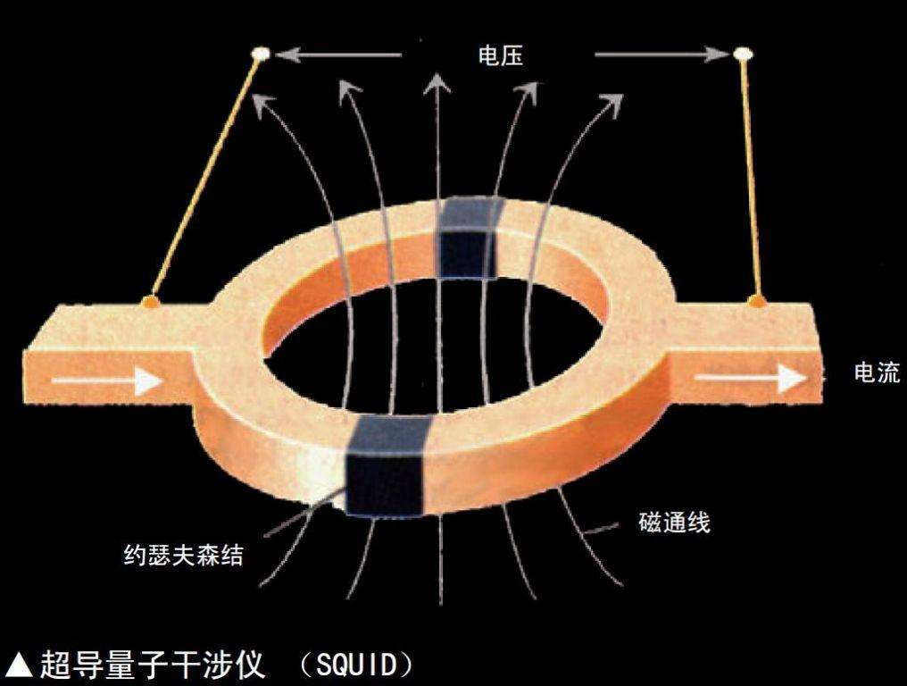
超导体及应用
悬浮的超导体
超导型磁共振成像系统

Slide 10
中美在半导体等高科技领域的博弈
美国凭借其在高科技及军事领域的强势，扮演着世界警察的角色：
  到处部署军事力量，培植亲美势力，打击直至推翻反美政权
  频频挥舞制裁大棒，干涉别国内政
  使用阴谋诡计，阻档它国发展进步
  输出美国价值观，维护美国利益
  侵蚀它国经济利益，获取美国特权
任何事情都有两个方面。
我们可以在经济全球化的大趋势下，努力发展自己。

Slide 11
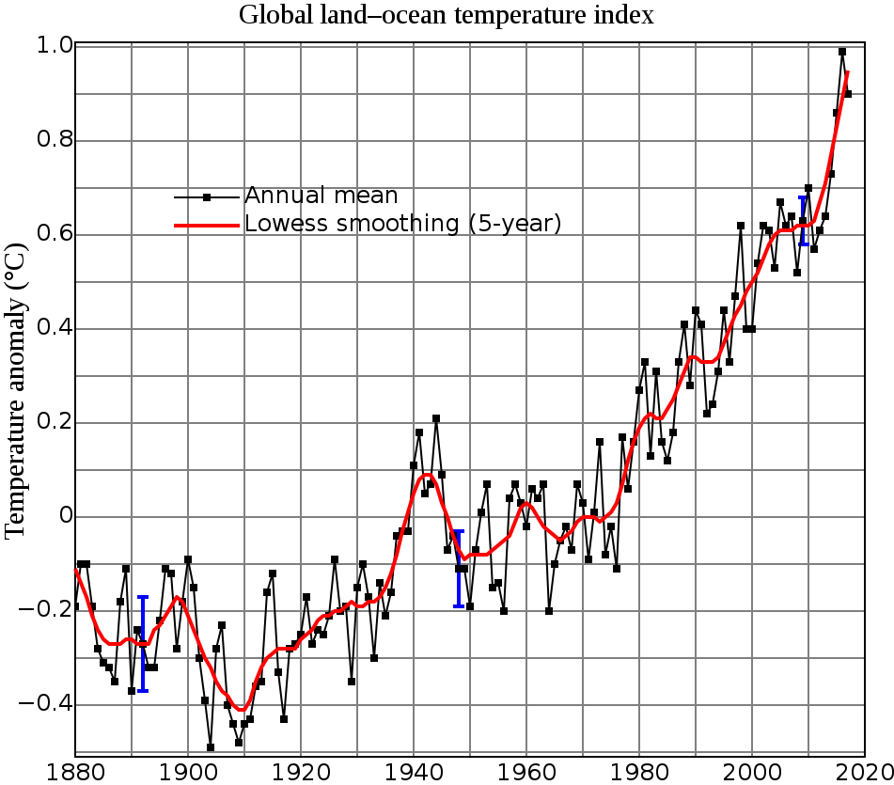
人类面临的共同难题
是饥饿？
贫穷？
疾病？
战争？
（这些都可以通过人类的努力，很快予以解决）
能源危机！
气候变暖！
Possible effects:
  Rising of the sea level
  Extreme weathers
  Ecosystem changes
  Threatens to crop production and public health
  …………….

Slide 12
凝聚态与材料物理学
没有哪个学科和人类文明历史、国家和民族安危、人类共同命运如此紧密相连！

Slide 13
第一章 晶体结构
物质的存在形式：气态、液态、固态（后二者统称凝聚态）
晶体：相同粒子组成，粒子在空间的排列具有周期性（每个粒子周围是全同的），有平移对称性
天然石墨
天然金属
SPM image of graphene
石墨烯的原子结构模型
加工后的天然钻石
加工后的贵重金属

Slide 14
§1.1 晶体的周期结构
1.1.1 点阵和基元
晶体的组成粒子：用一个点表示，可代表一个原子、分子、或原子集团
布拉维(Bravais)点阵或格子：点的周期性排列构成点阵，或格子
基元：每种晶体的最小重复单元，即基元
晶体结构 ＝ 点阵 ＋ 基元
晶体结构的变化：点阵不同或基元不同，即形成新的晶体。
晶体结构的描述是非唯一的 (?)
简单格子和复式格子

Slide 15
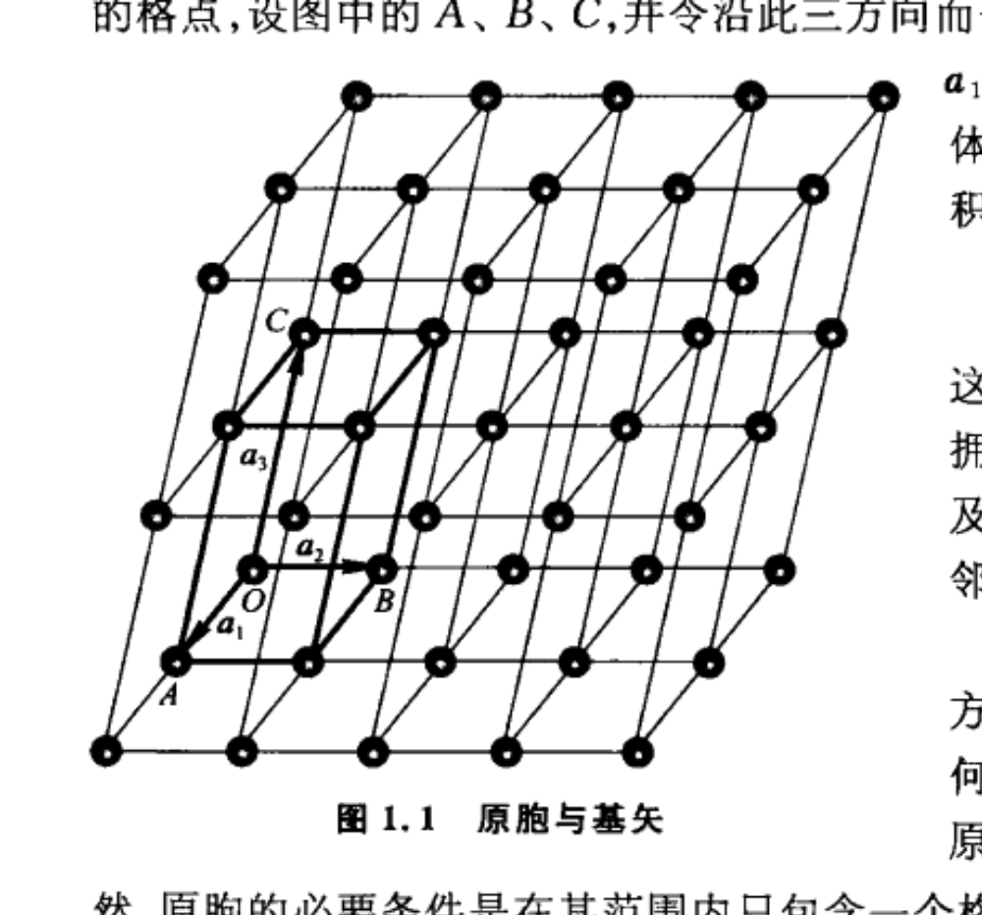
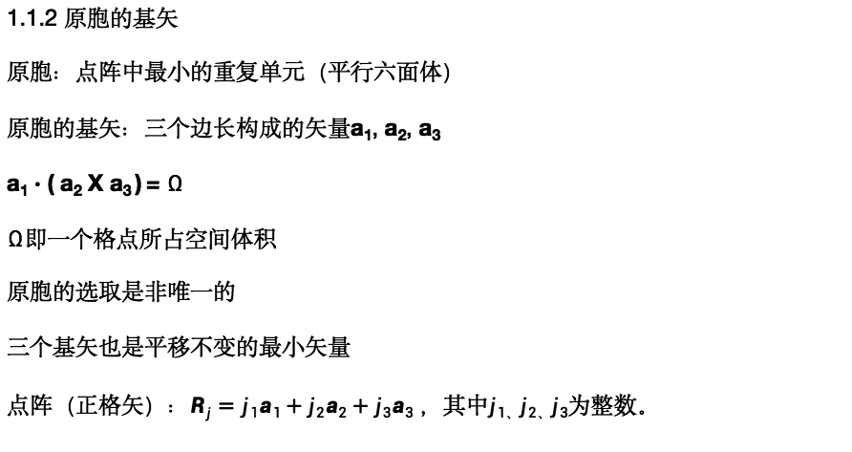
§ 1.1 晶体的周期结构
1.1.2 原胞的基矢
原胞：点阵中最小的重复单元（平行六面体）
原胞的基矢：三个边长构成的矢量a₁, a₂, a₃
a₁ · ( a₂ X a₃ ) = Ω
Ω即一个格点所占空间体积
原胞的选取是非唯一的
三个基矢也是平移不变的最小矢量
点阵（正格矢）：$Rj=j1a1+j2a2+j3a3$ ，其中$j1、j2、j3$为整数。
a₃
a₂
a₁

Slide 16
§ 1.1 晶体的周期结构
1.1.3 晶胞 （晶体学原胞）
晶胞：同时考虑晶体的对称性所选取的重复单元
晶胞体积
晶胞基矢
1.1.4 维格纳－赛茨原胞
既体现对称性，单元体积又最小的重复单元

Slide 17
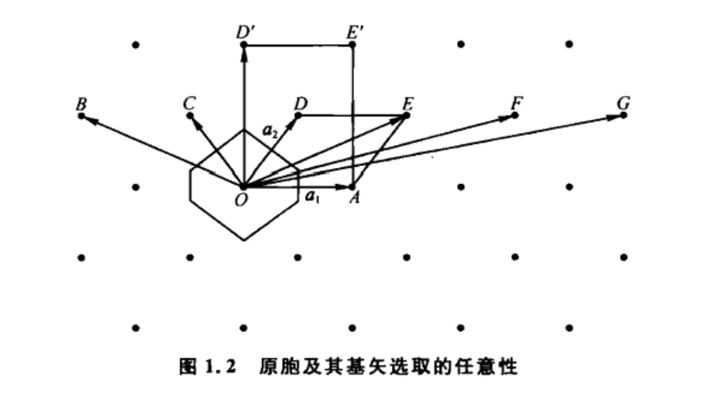
§1.1 晶体的周期结构
（点阵举例，近似石墨烯（？）的点阵）

Slide 18
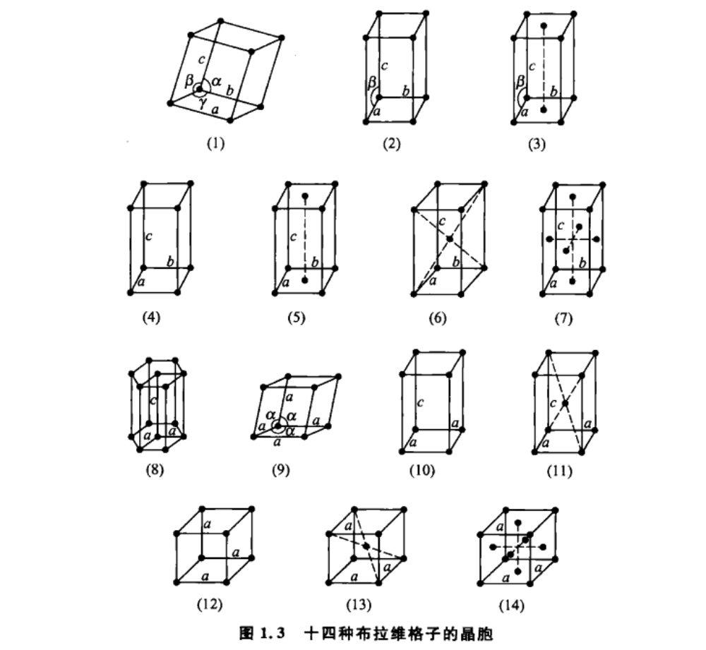
§ 1.2 十四种布拉维格子和七大晶系
1.2.1 布拉维点阵的晶胞类型
由于受到对称性的限制，布拉维格子只有14种晶胞类型，即简式三斜、简式单斜、
底心单斜、简式正交、底心正交、体心正交、面心正交、六角、三角、简式四角、体心四角、简立方、体心立方、面心立方等
1.2.2 晶系
考虑晶胞形状，这14种又可归入七大晶系，即三斜、单斜、正交、三角、四角、六角、立方晶系等
问题：三斜与面心立方的单胞各是什么？

Slide 19
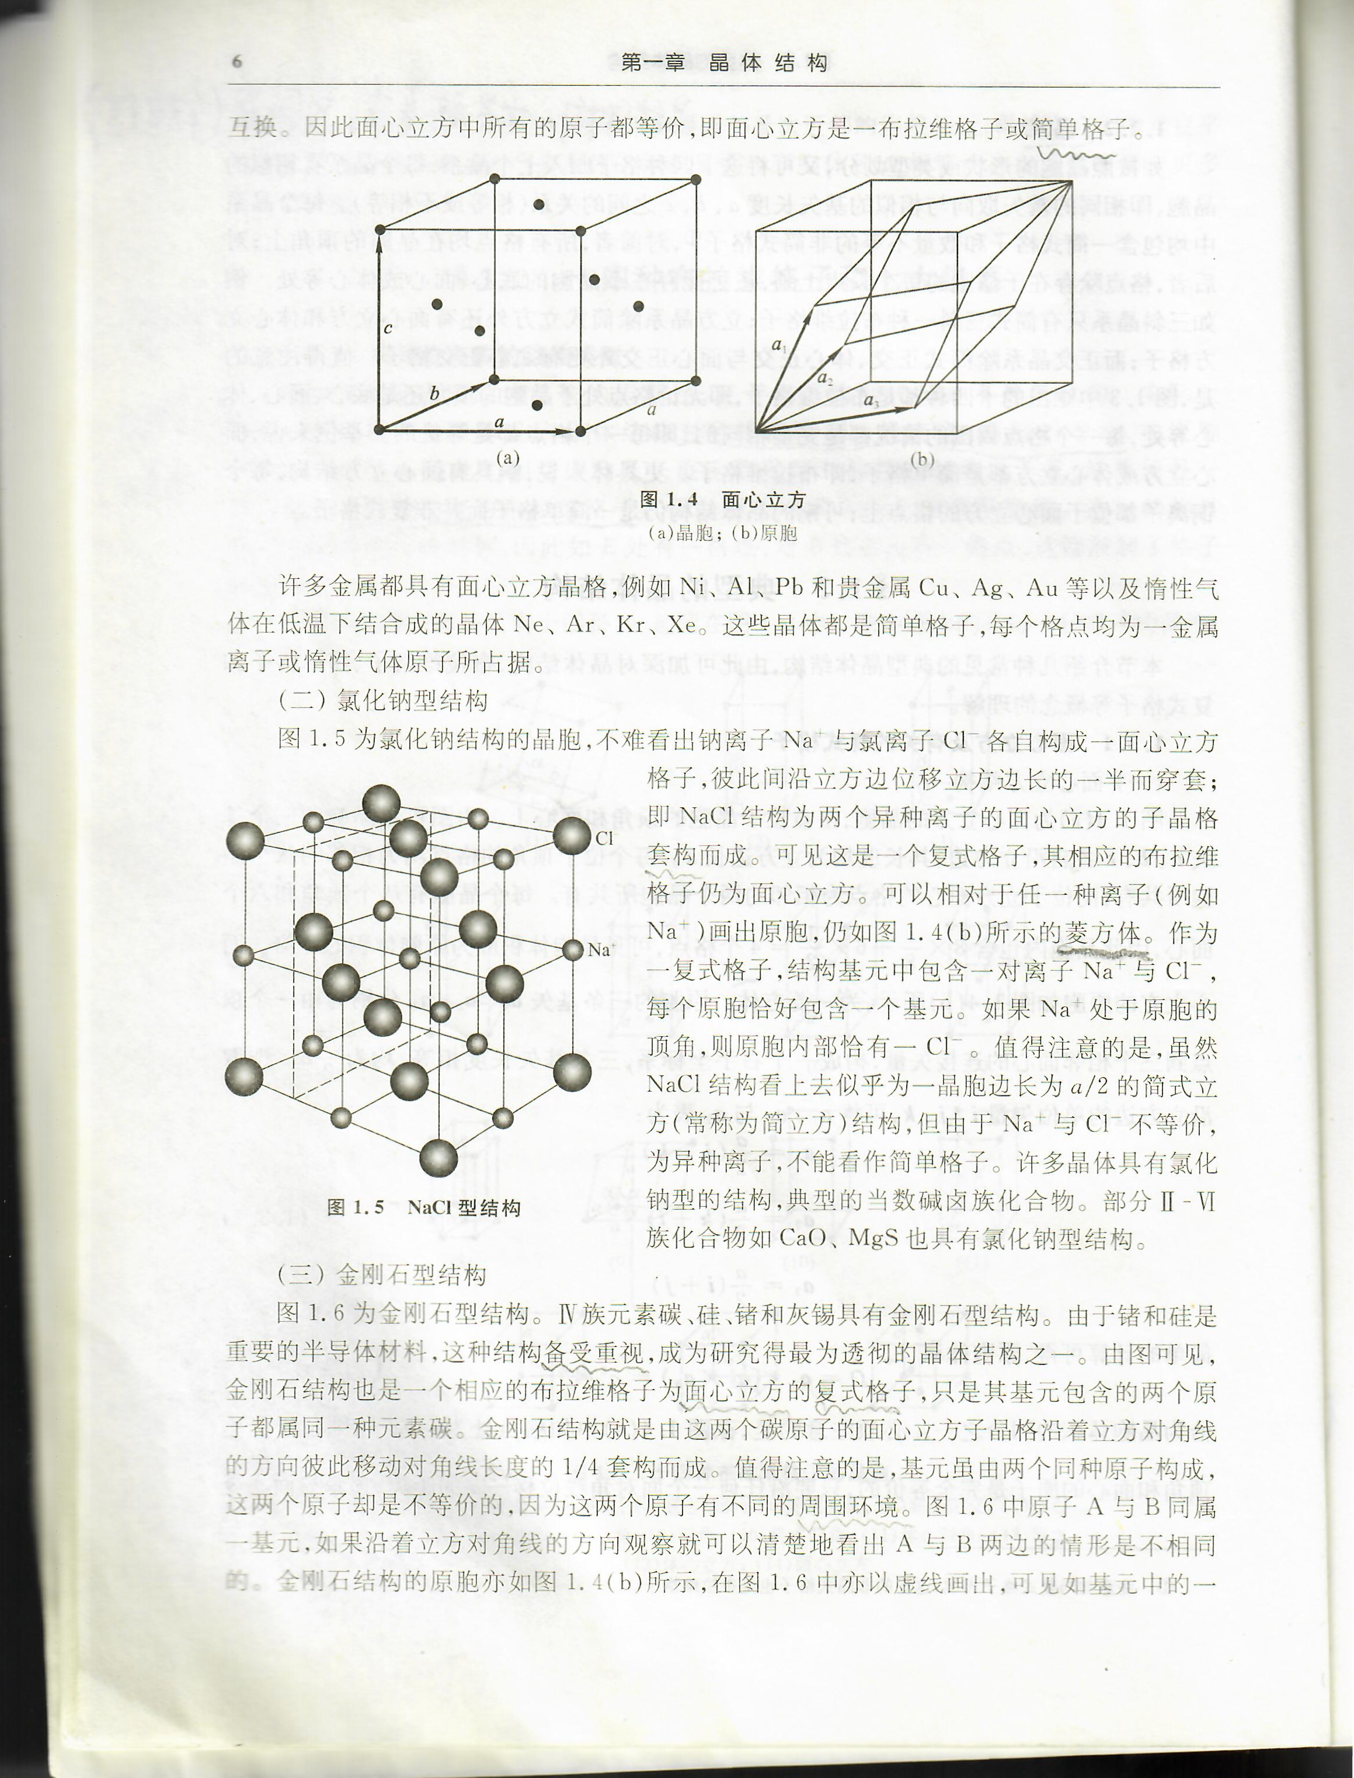
§ 1.3 典型的晶体结构
1.3.1 面心立方及有关的复式格子
（一）面心立方结构
设i, j, k为沿三个边的基矢，则原胞基矢： a₁=a/2(j+k)
a₂=a/2(k+i)
a₃=a/2(i+j)
有：Ω = a₁ · ( a₂ X a₃ ) =a³/4
问题：每个格点等价吗？每个格点有多少最近邻？
面心立方结构的晶体有：Ni, Al, Pb, Cu, Ag, Au, Ne, Ar, Kr, Xe等
（二）氯化钠型结构（两个面心嵌套，为什么？）
问题：每个Cl等价吗？每个Cl有多少最近邻？Na呢？每个NaCl有多少最近邻NaCl分子？

Slide 20
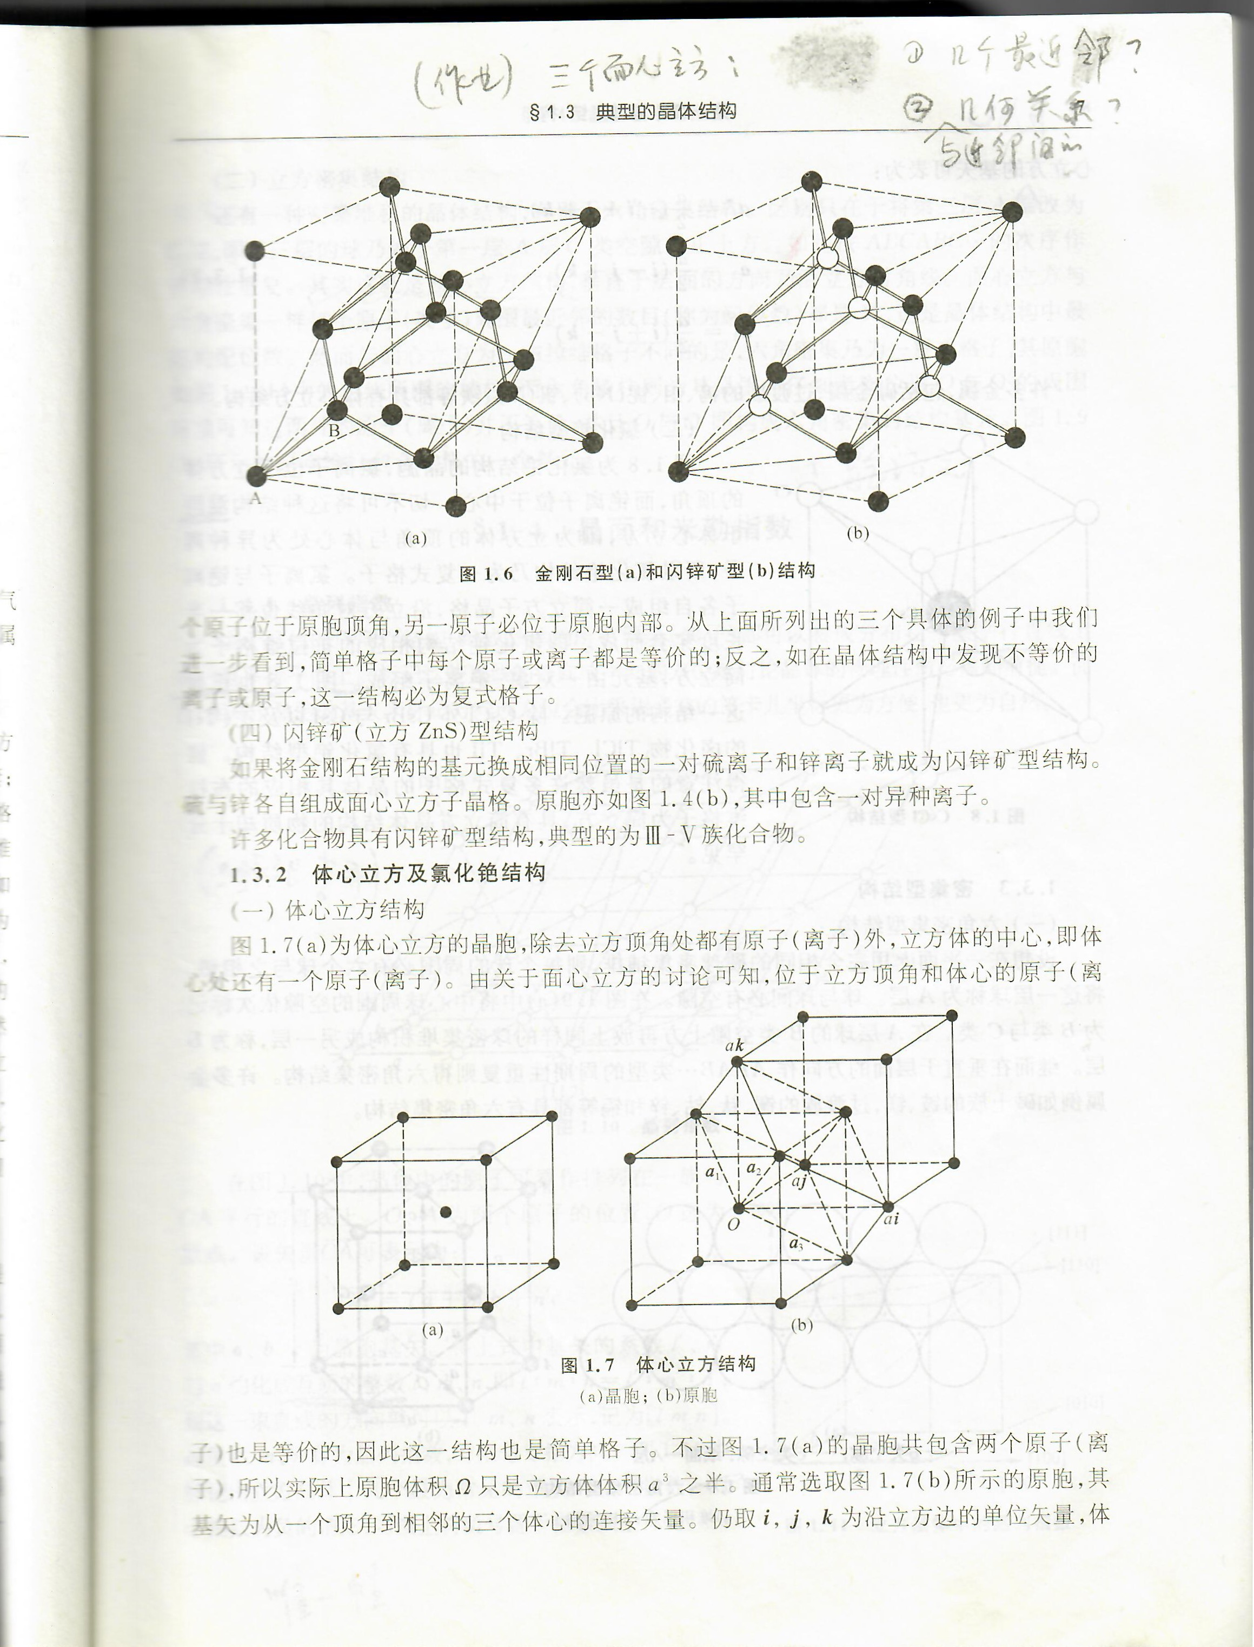
§ 1.3 典型的晶体结构
1.3.1 面心立方及有关的复式格子
（三）金刚石结构（两个面心嵌套）
问题：每个C等价吗？每个C有多少最近邻？
Si, Ge等都是金刚石结构（面心的每个四面体中再嵌入一个碳原子）
（四）闪锌矿结构（两个面心嵌套）
问题：每个Zn(S)等价吗？每个Zn(S)有多少最近邻？
很多III-V族半导体都是闪锌矿结构

Slide 21
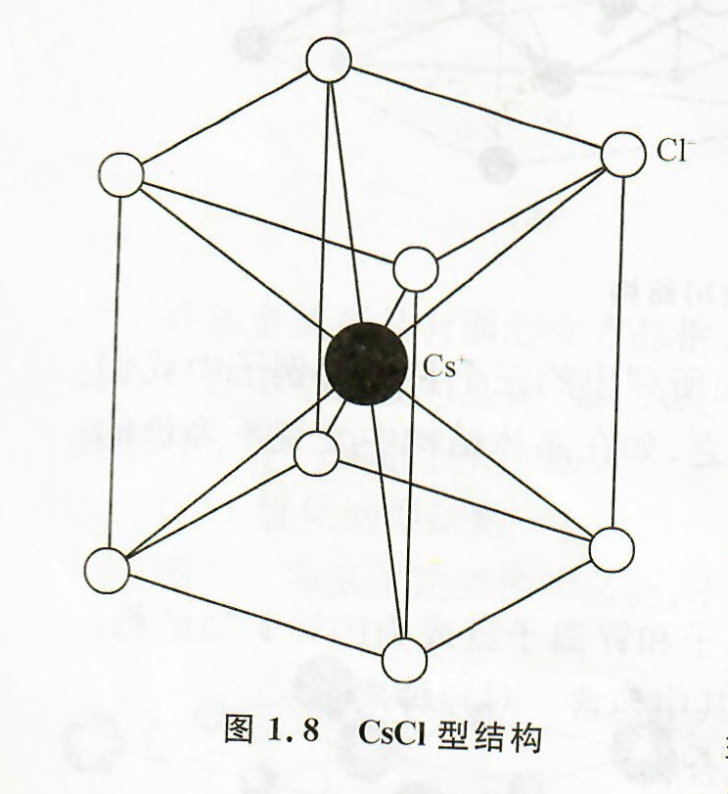
§ 1.3 典型的晶体结构
1.3.2 体心立方及氯化铯结构
（一）体心立方结构
设i, j, k为沿三个边的基矢，则原胞基矢：
a₁=a/2(-i+j+k)
a₂=a/2(i-j+k)
a₃=a/2(i+j-k)
有：Ω = a₁ · ( a₂ X a₃ ) =a³/2
问题：每个格点等价吗？每个格点有多少最近邻？
（二）氯化铯型结构
问题：简单格子还是复式格子？

Slide 22
§ 1.3 典型的晶体结构
1.3.3 密集型结构
（一）六角密集结构(ABABAB…)
（二）立方密集结构(ABCABC…)
问题：每个格点等价吗？每个格点有多少最近邻？立方密集结构是面心立方吗？

Slide 23
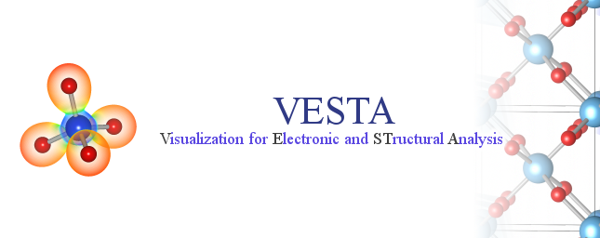
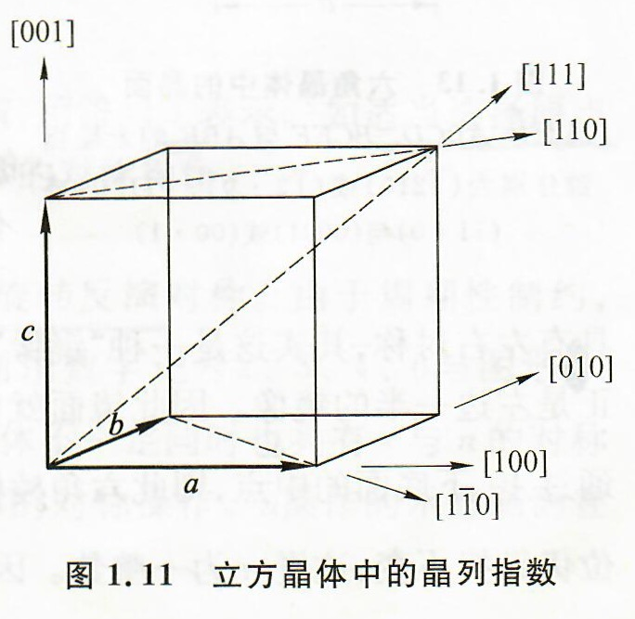
§ 1.4 晶面和米勒指数
组成晶体的所有原子可看成分布在一族平行直线或一组平行平面上（三维周期性也必然有二维和一维周期性）
一些可视化工具，如VESTA，可帮助认识晶体结构
1.4.1 晶列指数
晶体中任一联线OA：OA = l’ a + m’ b + n’ c ，
将系数约化成互质的l, m, n，则［l m n］表示晶列方向，称为晶列指数。
1、a， b，c 为晶胞基矢。
2、右图的晶列指数适用于所有立方晶系。
3、一个方向只有一种表示。

Slide 24
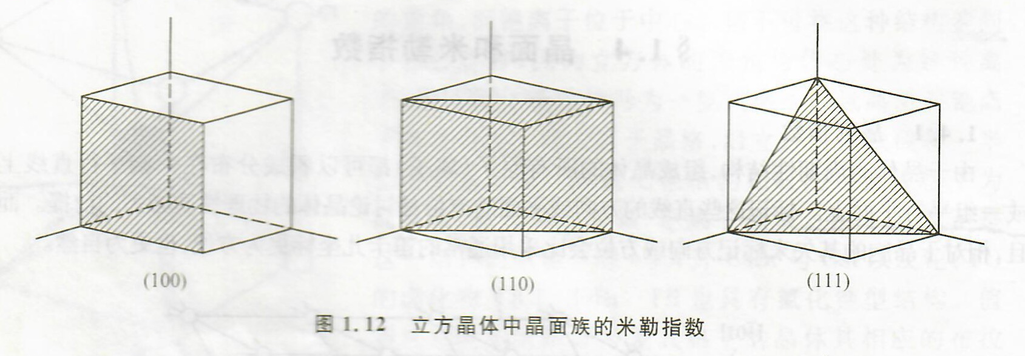
§ 1.4 晶面和米勒指数
1.4.2 晶面指数
又称米勒（Miller）指数，表示晶面方向。
设某平面在各基矢方向的截距为 ra, sb, tc，则1/r, 1/s, 1/t约化成互质的h, k, l，（hkl）就是晶面的米勒指数。
举例：
六角晶格：结合作业自学
1、米勒指数与晶列指数标记方法不同
2、米勒指数代表面法向吗？

Slide 25
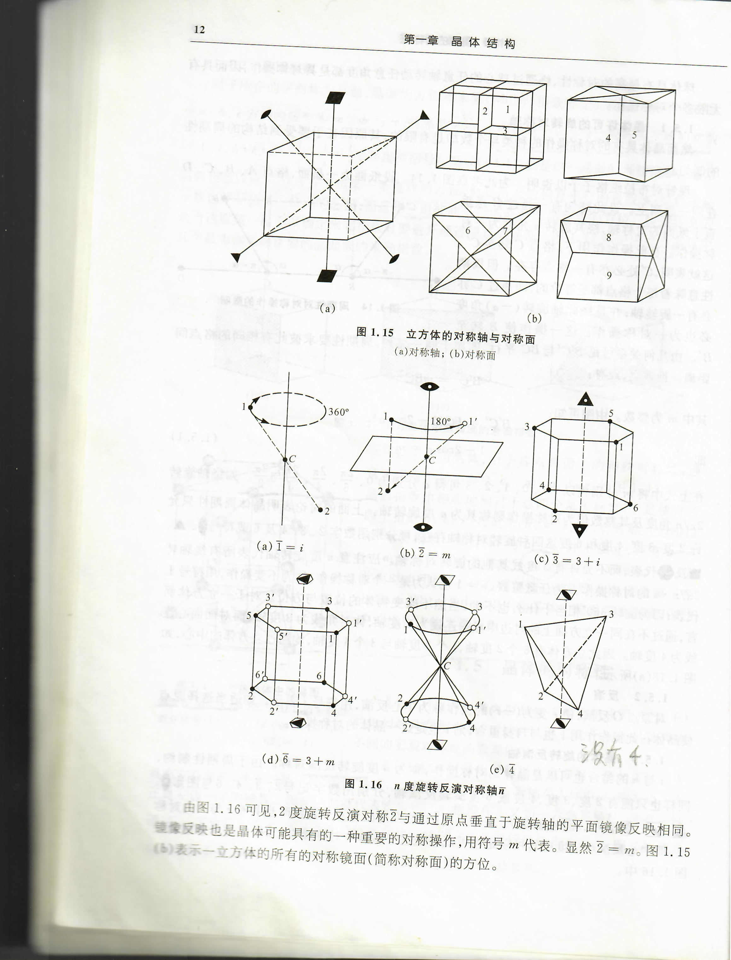
§ 1.5 晶体的对称性
对称性即操作下的不变性。研究晶体的对称性很重要。平移对称性之外，还有如下的对称性：
1.5.1 晶体许可的旋转对称性
定义：选取一个轴，物体绕轴旋转一定角度后与旋转前不可区分，即有该旋转对称。
例子：考虑一个平面圆形的所有可能旋转对称操作。
晶体的对称操作：
n度旋转轴：绕该轴对称旋转操作为2π/n的整数倍。在晶体中，只有2、3、4、6度轴。（证明，自学）
例子：找出立方体的6个2度轴、4个三度轴、3个四度轴。

Slide 26
§ 1.5 晶体的对称性
1.5.2 反演
选取原点，使 r 变为 -r 的对称操作，记为i，称为中心反演。反演下不变的系统具有反演对称。
1.5.3 晶体的旋转反演轴
组合i和n，构成n度旋转反演对称（ n ）。
2，又称为平面镜像反映（m）。
群：某种晶体的所有对称操作的集合。必满足：有不变操作；两个操作相继作用，为另一操作；任何操作有逆操作；组合操作与顺序无关。
晶体点群：由上述操作构成的操作群。共32个。

Slide 27
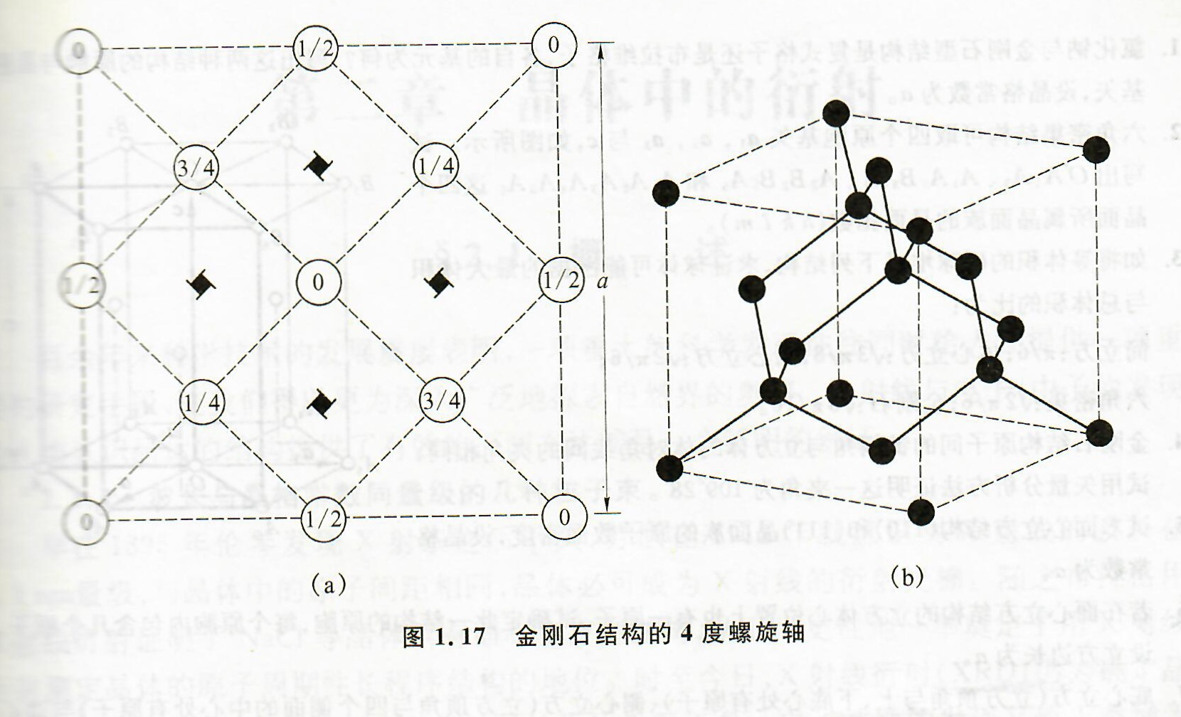
§ 1.5 晶体的对称性
1.5.4 滑移面和螺旋轴
镜像后再平移1/2周期，即滑移反映面操作。
旋转后再沿转轴方向平移t = j・ T/n (j <n, T为晶体平移方向周期 )，称为n度螺旋轴。
包含这样操作的晶体对称群称为空间群。共有230个。
举例： 氯化钠结构
六角密集结构

Slide 28
The End

